Slide 1
SINCRONIZACIÓN DE ESTÍMULOS EN REGISTROS MEA
César Reyes

Slide 2
TABLA DE CONTENIDO
Sistema de sincronización usado por Sampling Interface
Etapas en el análisis de datos
Propuesta para procesar registros MEA

Slide 3
1.
SINCRONIZACIÓN SAMPLING INTERFACE
Notes:
El objetivo de sincronización es realizar un seguimiento temporal del avance de los frames de estimulación para lograr recuperar exactamente en que tiempo fue mostrado.

Slide 4
SINCRONIZACIÓN ANÁLOGA
El objetivo de sincronización es realizar un seguimiento temporal del avance de los frames de estimulación para lograr recuperar exactamente en qué tiempo fue mostrado.
Sampling Interface (SI) usa uno de los canales de la señal RGB del proyector para registrar cuando un frame es presentado.

Slide 5
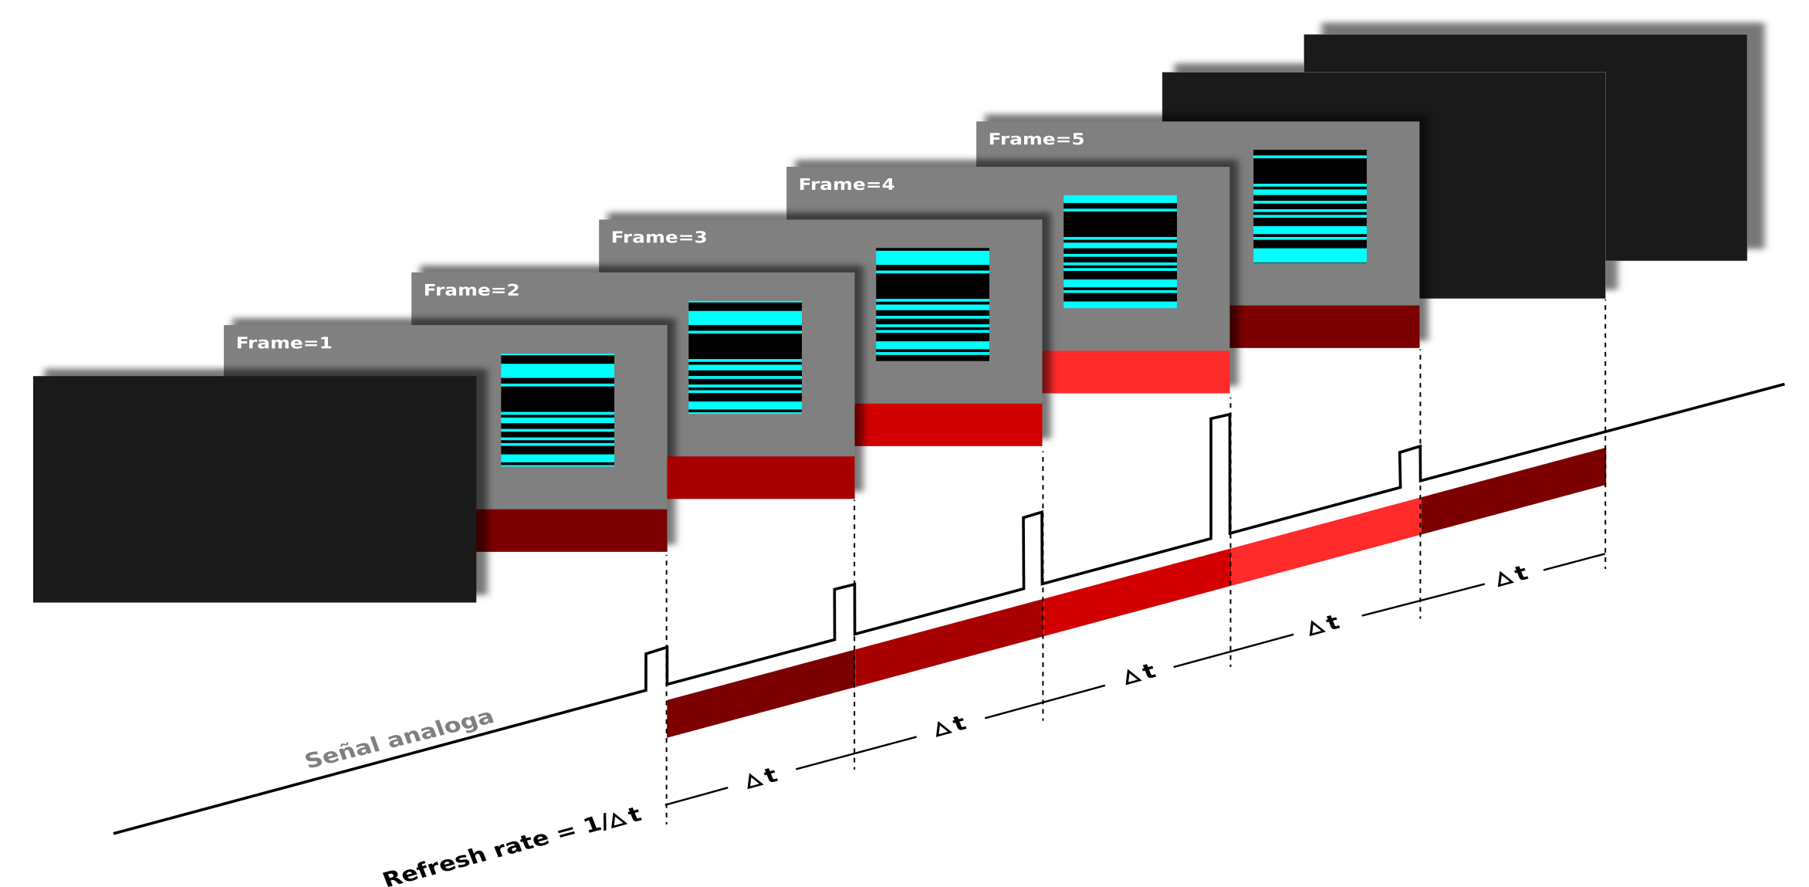
CÓMO FUNCIONA LA SYNC
Usa diferentes niveles de intensidad de uno de los canales para marcar cada frame

Slide 6
CÓMO FUNCIONA LA SYNC
Pero el sistema solo registra el inicio de la presentación de cada frame.

Slide 7
CÓMO FUNCIONA LA SYNC
En una secuencia de imágenes, el final del último frame no es registrado. Por esto debemos extrapolar la señal para obtenerlo.
Fin de la
secuencia

Slide 8
CÓMO FUNCIONA LA SYNC
La tasa de refresco del proyecto real es ligeramente diferente al valor teórico.
fps teórico: 60 [hz]
fps real: 59,765 [hz]

Slide 9
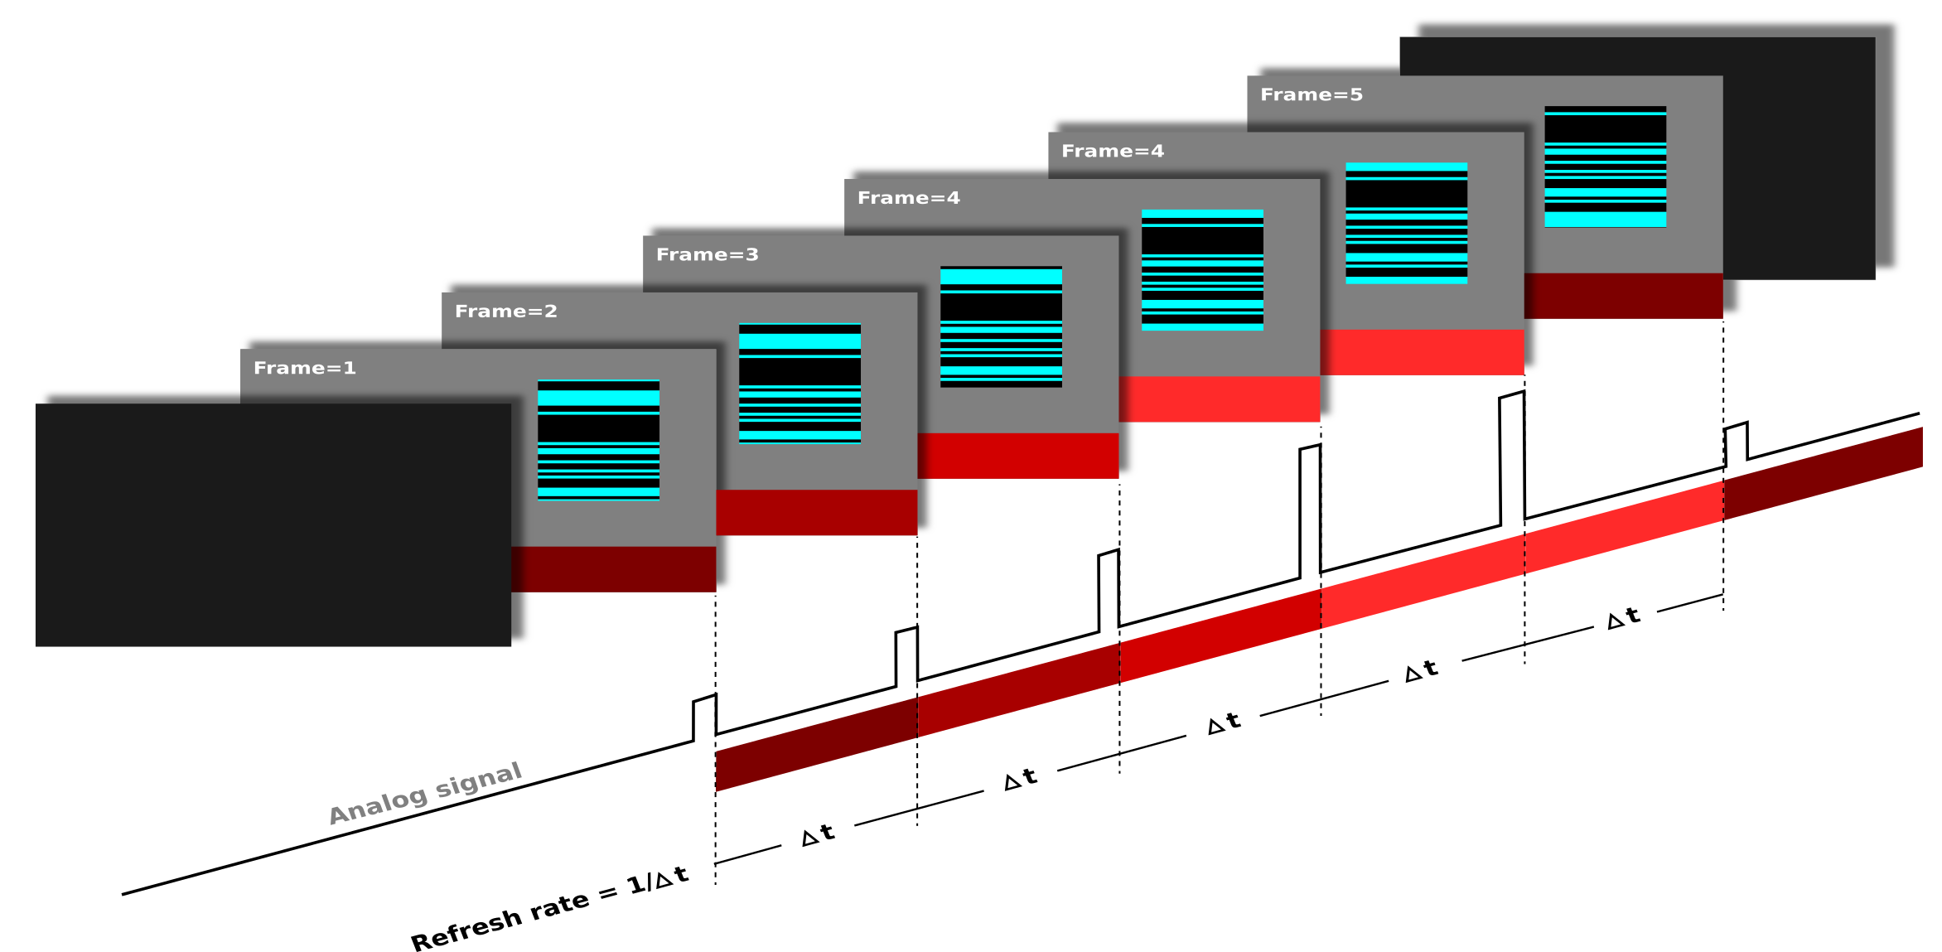
CÓMO FUNCIONA LA SYNC
Si el sistema operativo no logra actualizar la tarjeta de video antes del tiempo de un
frame esta repetirá el ultimo
hasta obtener una nueva
imagen.
Frame repetido
Frame normal

Slide 10
CASO
REAL
Usaremos la señal análoga de un flash para ver un ejemplo real.

Slide 11
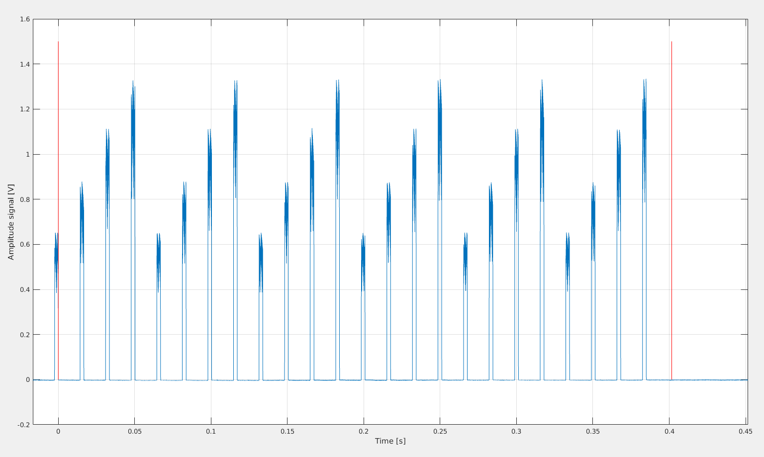
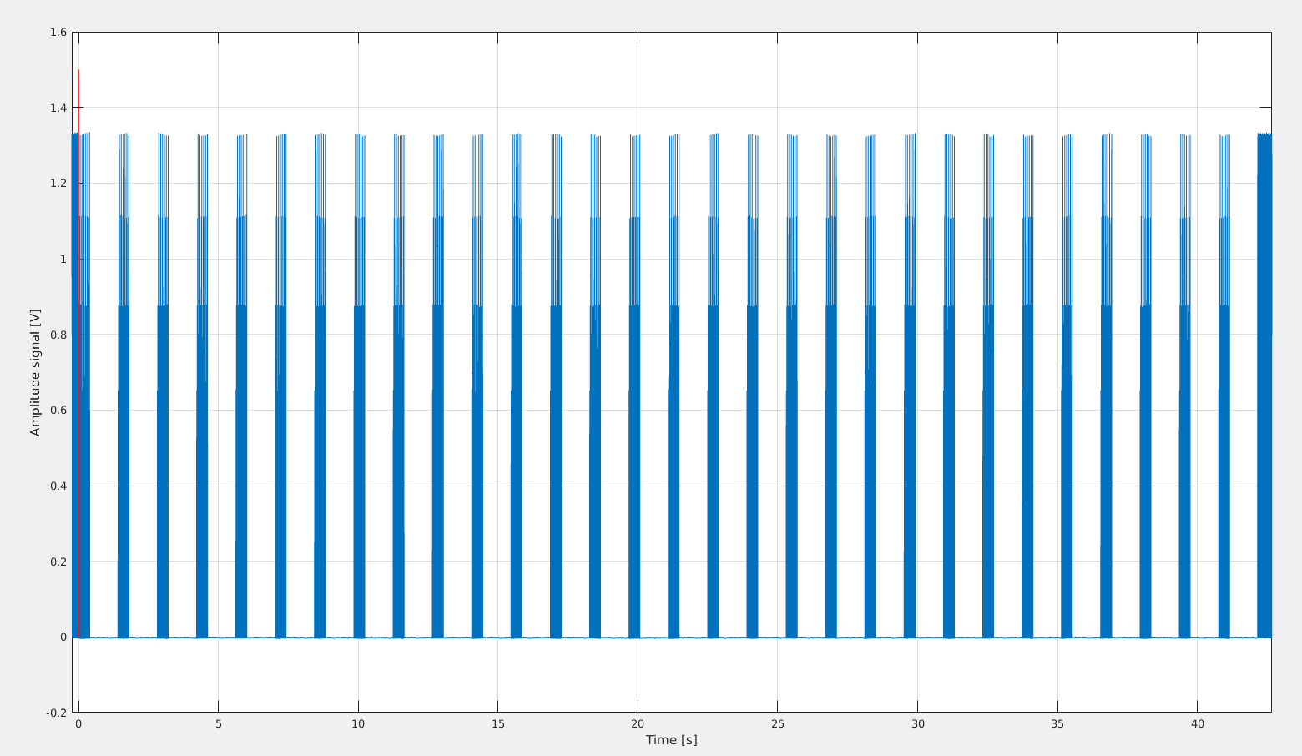
PROTOCOLO FLASH
24 imágenes / 30 rep
Tiempo teórico:
400[ms] 60 [hz]
Tiempo real:
401.65 [ms] 59.657 [hz]
Sincronización para una repetición del estímulo ON
Inicio
Fin

Slide 12
PROTOCOLO FLASH
El código que se usa para calcular los flash considera el inicio del último frame como fin.
Inicio
Fin

Slide 13
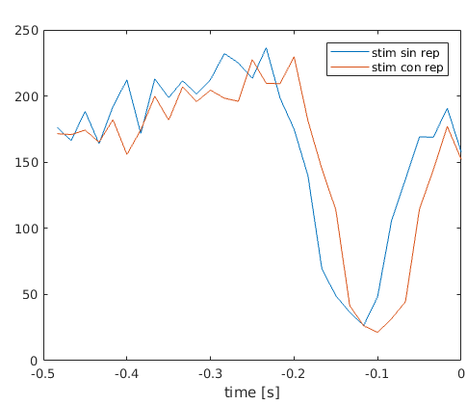
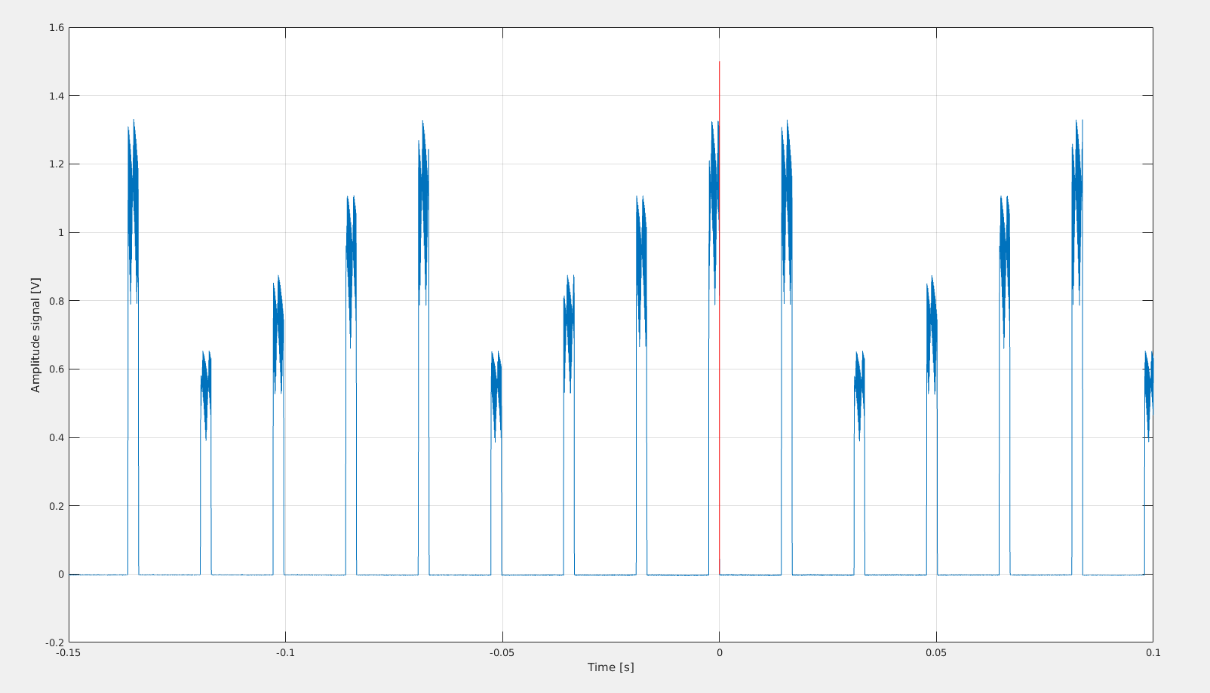
CHECKERBOAR
Frame repetidos.
Frame repetido
Perfil temporal STA
Frame correcto

Slide 14
CONSIDERACIONES PARA LA SYNC
Último frame
Extrapolar el fin del último frame de una secuencia de imágenes
Fps real
No hacer estimaciones de los tiempos de estimulación y usar los tiempos de sync
Repeticiones
Modificar los estímulos en los casos que se detecten repetitiones o no considerar la respuesta a ese estímulo

Slide 15
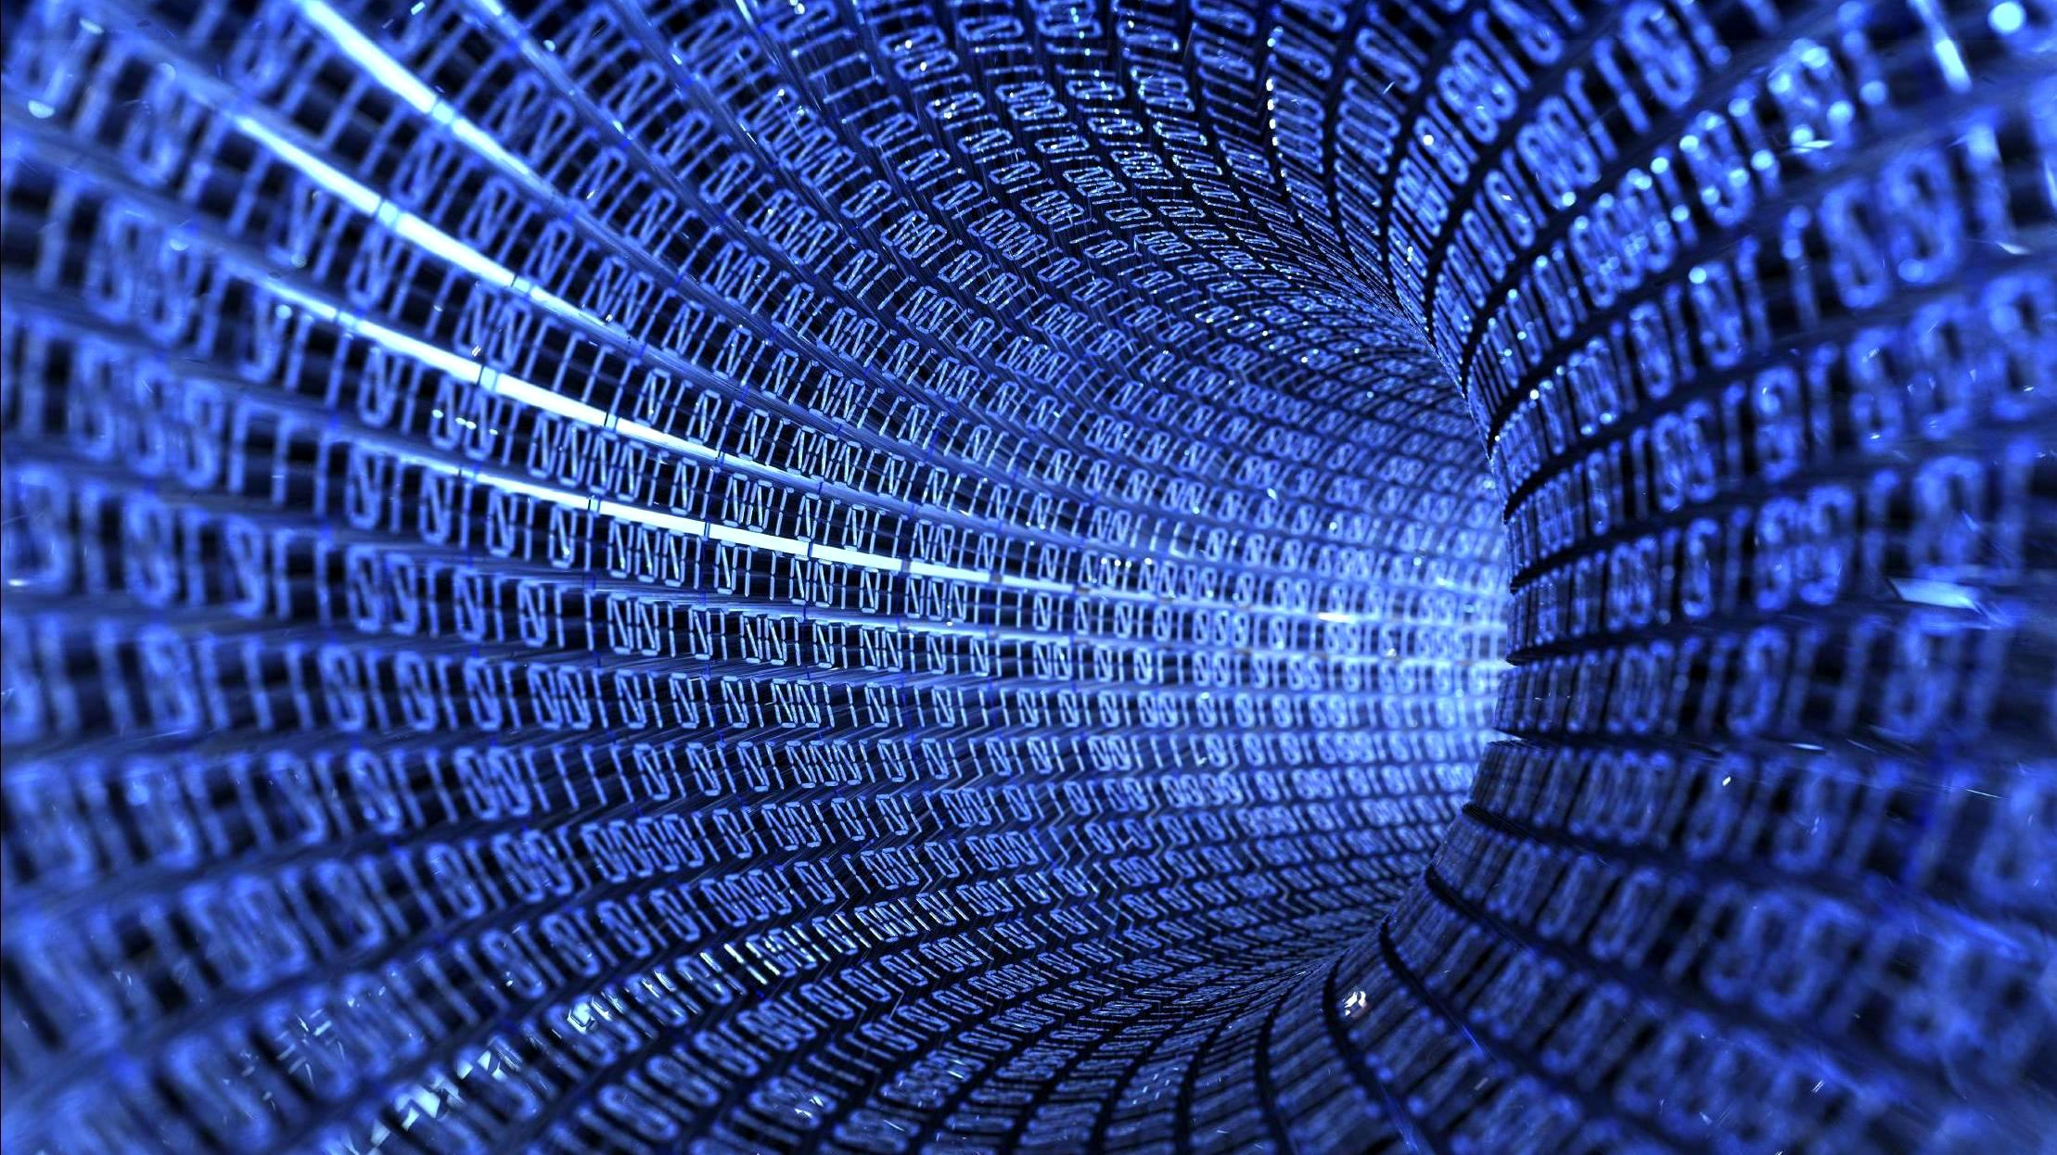
2.
ETAPAS EN EL ANÁLISIS DE DATOS

Slide 16
Un proyecto
Data Science tiene 5 etapas
ADQUISICIÓN DE DATOS
PREPARACIÓN DE LOS DATOS
ANÁLISIS DE LOS DATOS/ MODELO
PRESENTACIÓN DE RESULTADOS
ACCIONES

Slide 17
ADQUISICIÓN DE DATOS
En una primera etapa:
  Obtener los archivos MCD de los registros
  Bitácora y archivos log
Sync
Obtener la señal de sincronía a partir del MCD
Stim
Obtener los estímulos de los protocolos
Sorting
Obtener el archivo .raw para correr el SpykingSorting

Slide 18
ADQUISICIÓN DE DATOS
En una primera etapa:
  Obtener los archivos MCD de los registros
  Bitácora y archivos log
Sync
Obtener la señal de sincronía a partir del MCD
Stim
Obtener los estímulos de los protocolos
Sorting
Obtener el archivo .raw para correr el SpykingSorting

Slide 19
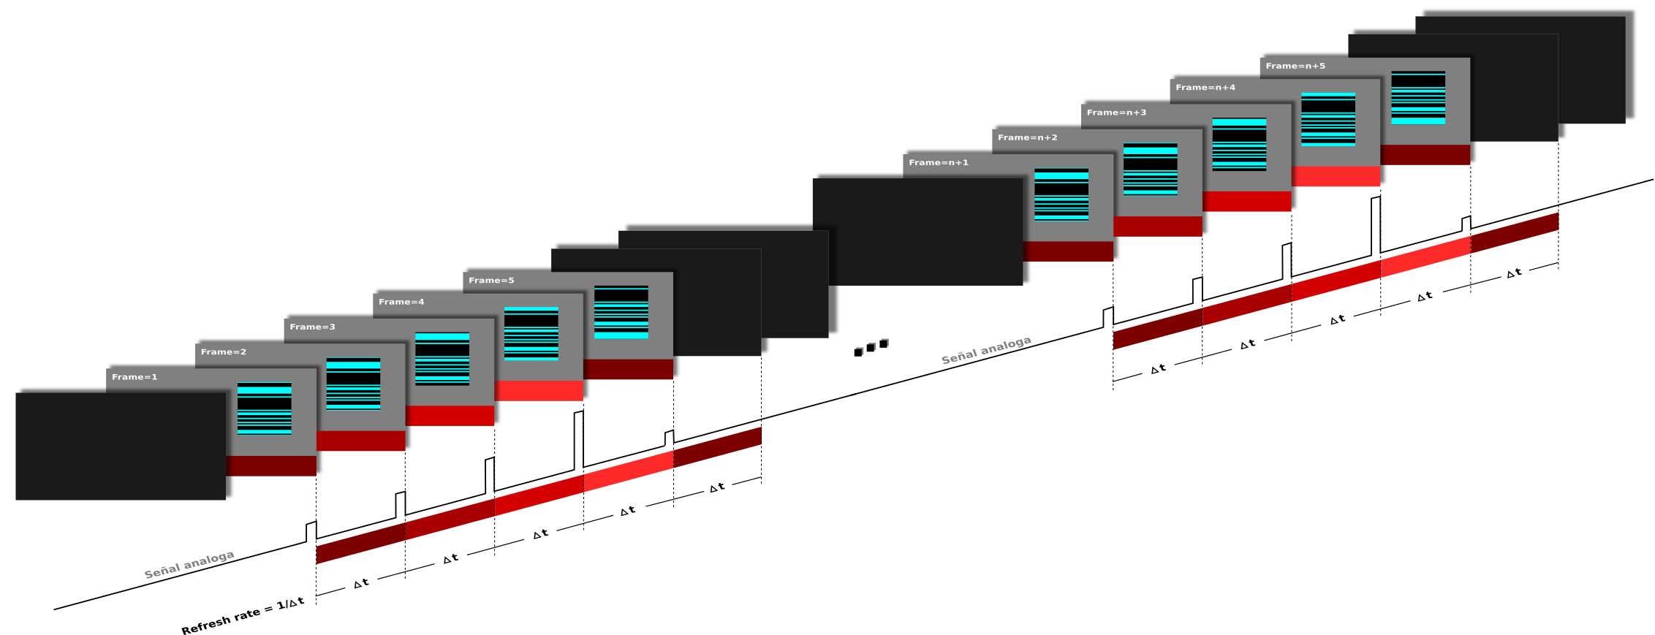
PREPARACIÓN DE LOS DATOS
Sync
Detectar el inicio y fin de cada frame
Detectar secuencias de imágenes como un evento.

Slide 20
3.
Propuesta para el Procesamiento de los datos

Slide 21
OBTENER LA SINCRONIZACIÓN
Python/Matlab
Leer el MCD y obtener inicio fin de cada frame y detectar los frames repetidos.
1
Python
Crear un csv con todos los eventos detectados y los frames repetidos en cada evento
2
Usuario
Un usuario debe revisar el csv generado y eliminar los falsos positivos y agregar los nombres de los protocolos.
3
Python
Dividir los inicio-fin-frame en archivos separados para cada uno de los eventos
4

Slide 22
OBTENER LA SINCRONIZACIÓN
Inicio fin frame para un evento
Lista de eventos
Inicio | Fin
6038432 | 6038767
6038767 | 6039102
6039102 | 6039436
6039436 | 6039771
6039771 | 6040106
,,, | ,,,
12266736 | 12267071
12267071 | 12267406
12267406 | 12267740
12267740 | 12268075
n_frames | start_event | end_event | event_duration | inter_event_duration | protocol_name | repetition_name | repeated_frame
0 | 0 | 6038432 | 301.9216 | 0 | scotopic
18613 | 6038431 | 12268075 | 311.4822 | 0 | photopic
2100 | 12437221 | 13140116 | 35.14475 | 8.4573 | chirp | rep_00
2100 | 13220111 | 13923006 | 35.14475 | 3.99975 | chirp | rep_01
72001 | 29138737 | 53238286 | 1204.97745 | 16.9914 | checkerboard |  | [32117669]
1800 | 53396735 | 53999217 | 30.1241 | 7.92245 | natural_image | rep_00

Slide 23




DATOS
ESTRUCTURADOS
HDF5

Slide 24

DEMO

Slide 25
SlidesCarnival icons are editable shapes.
This means that you can:
Resize them without losing quality.
Change line color, width and style.
Isn’t that nice? :)
Examples:

